Slide 1
CONTRATOS DE CLIENTES
Orlando Sedamano Cornejo
Marco Bustinza
Néstor Robles Cacha
Gabriela Rojas Munive
Paola Rojas Chicoma
Augusto Suárez Gutiérrez

Slide 2
ESPECIFICACIONES DE CASOS DE USO

Slide 3
ESPECIFICACION CASOS DE USO
CC_CUS002_Actualizar_informacion_clientes

Slide 4

CC_CUS002_Actualizar_informacion_Clientes
Actores de Negocio | CC_AS003_Jefe_Comercial
Proposito | Realizar al mantenimiento de datos de los Clientes.
Breve Descripción | El sistema muestra la interfaz “Mantenimiento de datos de Cliente” con opciones para asociar los criterios como: La razón social, Nº de RUC, Nº de teléfono, Nº de Anexo, cuenta de correo, Nº de Fax, Tipo de persona, estado del Cliente.
Flujo de Eventos | El sistema muestra la interfaz “Mantenimiento de datos de Cliente” con opciones para asociar los criterios como: La razón social, Nº de RUC, Nº de teléfono, Nº de Anexo, cuenta de correo, Nº de Fax, Tipo de persona, estado del Cliente.

Slide 5
CC_CUS002_Actualizar_informacion_Clientes
Flujo Básico Agregar Cliente El caso de uso se inicia cuando el CC_AS003_Jefe_Comercial selecciona la opción Gestión de Clientes. El Módulo de Gestión de Contratos de Clientes carga el listado de Clientes en estado “Vigente”. El CC_AS003_Jefe_Comercial da clic sobre el botón Agregar El CC_AS003_Jefe_Comercial ingresa la razón Social del Cliente. El CC_AS003_Jefe_Comercial ingresa el Nº de RUC del Cliente. El CC_AS003_Jefe_Comercial ingresa el Nº de Teléfono del Cliente. El CC_AS003_Jefe_Comercial ingresa Nº de Anexo del Cliente. El CC_AS003_Jefe_Comercial ingresa la cuenta de correo del Cliente. El CC_AS003_Jefe_Comercial ingresa el Nº de Fax del Cliente. El CC_AS003_Jefe_Comercial selecciona el Tipo de persona del Cliente. El Módulo de Gestión de Contratos de Clientes asigna el valor inicial para el campo Estado de cliente de “Vigente” El CC_AS003_Jefe_Comercial da clic en el botón grabar.

Slide 6
CC_CUS002_Actualizar_informacion_Clientes
Modificar Cliente El caso de uso se inicia cuando el CC_AS003_Jefe_Comercial selecciona la opción Gestión de Clientes. El Módulo de Gestión de Contratos de Clientes carga el listado de Clientes en estado “Vigente” El CC_AS003_Jefe_Comercial da clic sobre el botón Modificar El CC_AS003_Jefe_Comercial modifica/actualiza los siguientes datos: razón Social, Nº de RUC, Nº de Teléfono, Nº de Anexo, cuenta de correo, Nº de Fax del Cliente del Cliente. El CC_AS003_Jefe_Comercial da clic en el botón grabar.

Slide 7
CC_CUS002_Actualizar_informacion_Clientes
Modificar Cliente El caso de uso se inicia cuando el CC_AS003_Jefe_Comercial selecciona la opción Gestión de Clientes. El Módulo de Gestión de Contratos de Clientes carga el listado de Clientes en estado “Vigente” El CC_AS003_Jefe_Comercial selecciona el registro del Cliente. El CC_AS003_Jefe_Comercial da clic sobre el botón Eliminar El Módulo de Gestión de Contratos de Clientes muestra la ventana de Confirmación “¿Está Seguro(a) de eliminar registro?” El CC_AS003_Jefe_Comercial da clic en la opción SI de la Venta de Confirmación El Módulo de Gestión de Contratos de Clientes muestra mensaje “Se eliminó registro” El Módulo de Gestión de Contratos actualiza el listado de Clientes

Slide 8
CC_CUS002_Actualizar_informacion_Clientes
Subflujos | No aplica
Flujos Alternos No aplica | No aplica
Precondiciones | Acceso al sistema del CC_AS003_Jefe_Comercial El usuario CC_AS003_Jefe_Comercial ha ingresado satisfactoriamente al sistema utilizando su nombre de usuario y contraseña.
Poscondiciones | No aplica
Puntos de Extensión | No aplica

Slide 9
ESPECIFICACION CASOS DE USO CC_CUS003_Actualizar_informacion_Solicitudes_contratos_adendas

Slide 10
CC_CUS003_Actualizar_informacion_solicitudes_contratos_adendas
Actores de Negocio | CC_AS003_Jefe_Comercial
Proposito | Consultar la información de las solicitudes de requerimientos, cambios e incumplimientos de los contratos de la empresa, y mantener actualizado el registro de los contratos y adendas de la empresa.
Breve Descripción | El caso de uso comienza cuando el CC_AS003_Jefe_Comercial selecciona la opción consulta de solicitudes. El CC_AS003_Jefe_Comercial selecciona la solicitud y puede generar, aprobar o rechazar el contrato o adenda. Por último, se guarda los datos del contrato o adenda en caso sea creada.
Flujo de Eventos | El sistema muestra la interfaz “Consulta de Solicitudes” con la lista de solicitudes generadas. El sistema muestra la interfaz “Mantenimiento de Contratos / Adendas” con opciones para asociar los criterios como: Nº de RUC, Razón Social, Tipo de Cliente, Tipo y Estado de Solicitud.

Slide 11
CC_CUS003_Actualizar_informacion_solicitudes_contratos_adendas
Flujo Básico Generar Contratos / Adendas El caso de uso se inicia cuando el CC_AS003_Jefe_Comercial selecciona la opción Consulta de Solicitudes. El Sistema carga el listado de Solicitudes en estado pendiente. El CC_AS003_Jefe_Comercial selecciona una Solicitud del listado de Solicitudes en estado Pendiente. En caso de que la Solicitud no se encuentre listada se puede realizar la búsqueda de la misma para su posterior selección. El Sistema carga los datos de la solicitud. El CC_AS003_Jefe_Comercial ingresa en la ficha Datos, el tipo de documento, el plazo y frecuencia de seguimiento del contrato/adenda. El Sistema carga la ficha SLA. El CC_AS003_Jefe_Comercial ingresa en la ficha SLA, los SLA asociados al contrato/adenda. El sistema carga la ficha Penalidades. El CC_AS003_Jefe_Comercial ingresa en la ficha Penalidades, las penalidades asociadas al contrato/adenda.

Slide 12
CC_CUS003_Actualizar_informacion_solicitudes_contratos_adendas
El sistema carga la ficha Garantías. El CC_AS003_Jefe_Comercial ingresa en la ficha Garantías, las garantías asociadas al contrato/adenda. El sistema carga la ficha Cláusulas. El CC_AS003_Jefe_Comercial ingresa en la ficha Cláusulas, las cláusulas asociadas al contrato/adenda. El sistema carga la ficha Documentos, ahí se lista los documentos a los que hace referencia la solicitud. El caso de uso termina cuando se han ingresado todos los datos en el sistema y se procede a generar la información del contrato/adenda.
Subflujos No aplica

Slide 13
CC_CUS003_Actualizar_informacion_solicitudes_contratos_adendas
Flujos Alternos Paso 4. Carga de datos de la solicitud Si en el paso 4, la información que carga el sistema no está completa o hay alguna observación, se da click en el botón Rechazar para registrar una observación y devolver la solicitud al área encargada para su revisión con el estado Observada, y el caso de uso termina. Paso 6. Carga de datos de la SLA Si en el paso 6, la información que carga el sistema no está completa o hay alguna observación, se da click en el botón Rechazar para registrar una observación y devolver la solicitud al área encargada para su revisión con el estado Observada, y el caso de uso termina. Paso 8. Carga de datos de la penalidades Si en el paso 8, la información que carga el sistema no está completa o hay alguna observación, se da click en el botón Rechazar para registrar una observación y devolver la solicitud al área encargada para su revisión con el estado Observada, y el caso de uso termina.

Slide 14
CC_CUS003_Actualizar_informacion_solicitudes_contratos_adendas
Flujos Alternos Paso 10. Carga de datos de la garantías Si en el paso 10, la información que carga el sistema no está completa o hay alguna observación, se da click en el botón Rechazar para registrar una observación y devolver la solicitud al área encargada para su revisión con el estado Observada, y el caso de uso termina. Paso 12. Carga de datos de la cláusulas Si en el paso 12, la información que carga el sistema no está completa o hay alguna observación, se da click en el botón Rechazar para registrar una observación y devolver la solicitud al área encargada para su revisión con el estado Observada, y el caso de uso termina. Paso 3. Estado de solicitud en Revisión Si en el paso 3, el estado de la solicitud es Revisión, se registra las modificaciones solicitadas por el cliente y se vuelve a generar el contrato/adenda, y el caso de uso termina.

Slide 15
CC_CUS003_Actualizar_informacion_solicitudes_contratos_adendas
Flujos Alternos Paso 3. Estado de solicitud en Aprobada Si en el paso 3, el estado de la solicitud es Aprobada, se da click en el botón aprobar el contrato/adenda, y el caso de uso termina.
Precondiciones | Registro de la solicitud Para la creación de un contrato o adenda, debe existir una solicitud.
Poscondiciones | Registro actualizado del contrato o adenda El sistema ha actualizado los datos del contrato o adenda. Registro actualizado de la solicitud El sistema ha actualizado el estado de la solicitud.
Puntos de Extensión | No aplica

Slide 16
ESPECIFICACION CASOS DE USO
CC_CUS007_Actualizar_cláusulas_predifinidas

Slide 17
CC_CUS007_Actualizar_Cláusulas_predifinidas
Actores de Negocio | Jefe Legal
Proposito | Mantener actualizado el registro de las clausulas predefinidas de los contratos de la empresa.
Breve Descripción | El caso de uso comienza cuando el Jefe Legal requiere registrar o actualizar una clausula definida, se valida que no se duplique registros y los datos obligatorios, al final se registra o cancela el registro o actualización de la Clausula Definida.
Flujo de Eventos | El sistema muestra la interfaz “Mantenimiento de Clausulas Definidas” con un listado de clausulas definidas registradas en el día, donde podrá realizar las actualización o registrar una nueva.

Slide 18
CC_CUS007_Actualizar_Cláusulas_predifinidas
Flujo Básico Aplicativo muestra el listado de Clausulas Definidas registradas en el día. Se digita los datos necesarios para realizar la búsqueda. Se procede con la búsqueda dando clic en Buscar. El sistema muestra el listado de las Clausulas Definidas según los criterios de búsqueda. Se elige la Clausula Definida a actualizar. Se realiza las modificaciones de los campos necesarios. Se guarda los cambios dando clic en Actualizar. El sistema muestra el nuevo listado con las actualizaciones guardados.

Slide 19
CC_CUS007_Actualizar_Cláusulas_predifinidas
Subflujos Ingreso de una nueva Cláusula Definida En caso no exista la Clausula Definida a actualizar se procede con su creación dando clic en Nuevo, se llena la información completa menos la fecha y se da clic en Guardar y el sistema mostrará un nuevo listado del día con la nueva clausula ingresada. Eliminación de una Cláusula Definida En caso se quiera eliminar una Cláusula Definida se realiza la búsqueda y se da click en eliminar de la opción “Eliminar” de la Cláusula Definida a eliminar. En caso no se pueda eliminar por estar relaciona algún solicitud activo se mostrará el mensaje “Clausula Definida está relacionado a una solicitud activa”.

Slide 20
CC_CUS007_Actualizar_Cláusulas_predifinidas
Flujos Alternos No existe Cláusula Definida a buscar En caso no se halle la Cláusula Definida con los criterios de búsqueda, el aplicativo no mostrará ninguna pantalla y solo mostrara el mensaje “No se encuentra Cláusula Definida con datos ingresados”
Precondiciones | No Aplica
Poscondiciones | Cláusula Definida actualizada Se actualiza la Cláusula Definida con los datos ingresados. Cláusula Definida registrada Se registra la Cláusula Definida.

Slide 21
ANEXOS

Slide 22
ESPECIFICACION CASOS DE USO
CC_CUS002_Actualizar_informacion_clientes

Slide 23
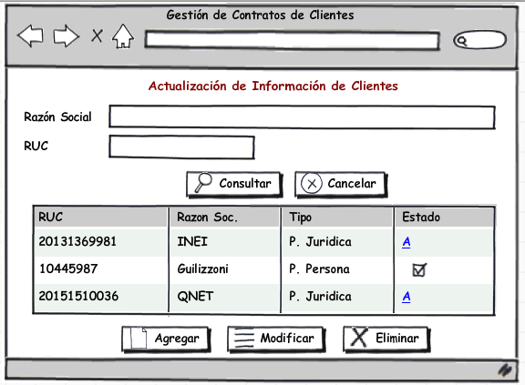
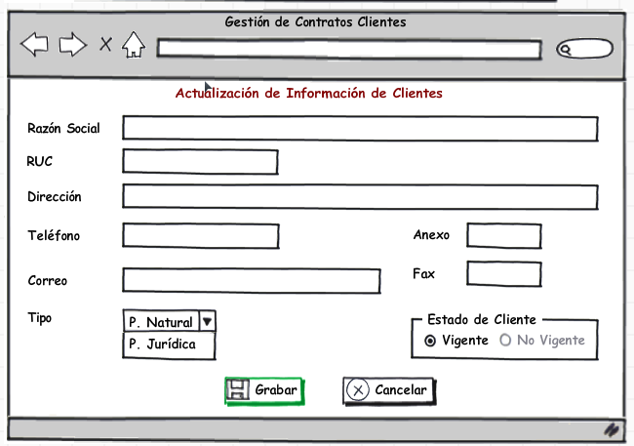
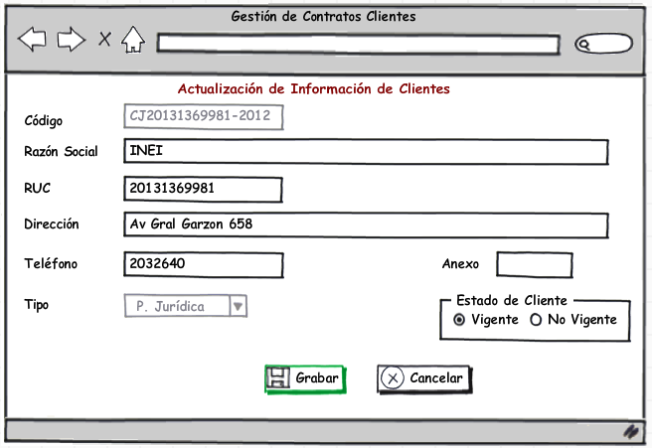
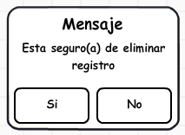

CC_CUS002_Actualizar_informacion_clientes
1
2
3
4

Slide 24
ESPECIFICACION CASOS DE USO
CC_CUS003_Actualizar_informacion_Solicitudes_contratos_adendas

Slide 25
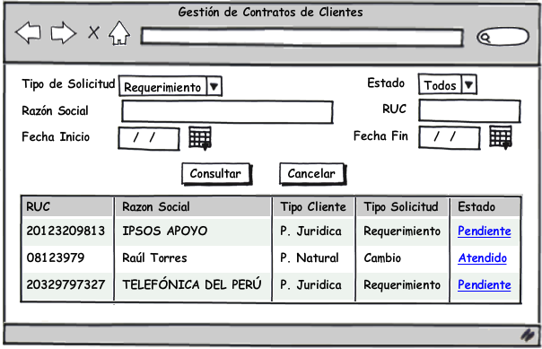
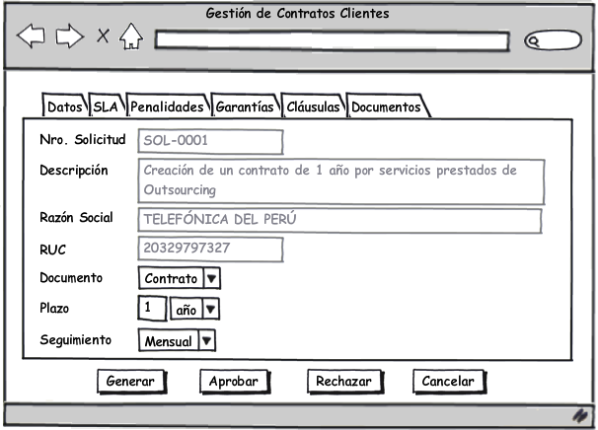
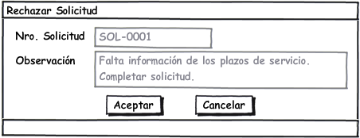
CC_CUS003_Actualizar_informacion_Solicitudes_contratos_adendas
1
2
3

Slide 26
CC_CUS007_Actualizar_Cláusulas_predifinidas

Slide 27
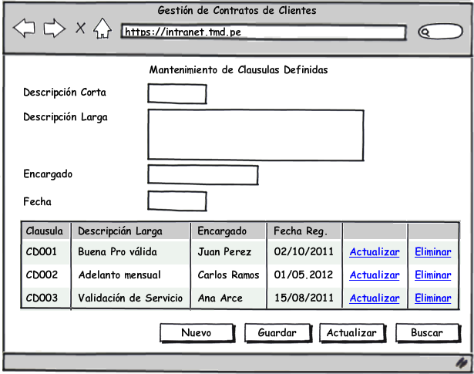
CC_CUS007_Actualizar_Cláusulas_predifinidas

Slide 28
CONTRATOS DE CLIENTES
Orlando Sedamano Cornejo
Marco Bustinza
Néstor Robles Cacha
Gabriela Rojas Munive
Paola Rojas Chicoma
Augusto Suárez Gutiérrez
GRACIAS !!!

